Slide 1
软件工程实验E组
项目介绍
成员：郭维泽、李书缘、吕江枫
王元玮、王云杰、张延钊
Notes:
各位评委老师好，我的题目是：基于自然语言处理的软件需求间的冲突检测技术

Slide 2
项目选择

Slide 3
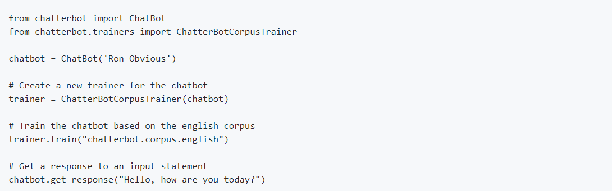
项目概述
ChatterBot是一个Python库，可以轻松生成对用户输入的自动响应。ChatterBot使用一系列机器学习算法来产生不同类型的响应。这使开发人员可以轻松创建聊天机器人并自动与用户进行对话。
背景介绍
使用情况
使用举例
Notes:
接下来是研究现状
在需求冲突检测方面，我主要找到了三种方法，但它们只能针对特殊结构的需求进行分析，无法处理用自然语言描述的需求。而在实际应用中，大部分的需求都是用自然语言描述的。另外，对需求的语义 结构化定义和对需求冲突类型的定义也不是很完善。
在英文NLP方面，主要可以利用的是词性标注和语义依存分析这两项技术。词性标注用来找出需求语句中的有效部分，并为语义依存分析做准备。而语义依存分析用来找出这些有效部分之间的联系，从而实现需求的自动结构化。
对于NLP工具，我主要选择NLTK和CoreNLP。一是因为它们的词性标注和语义依存分析功能更加强大，二是因为它们可以在一起结合使用，更加方便。

Slide 4
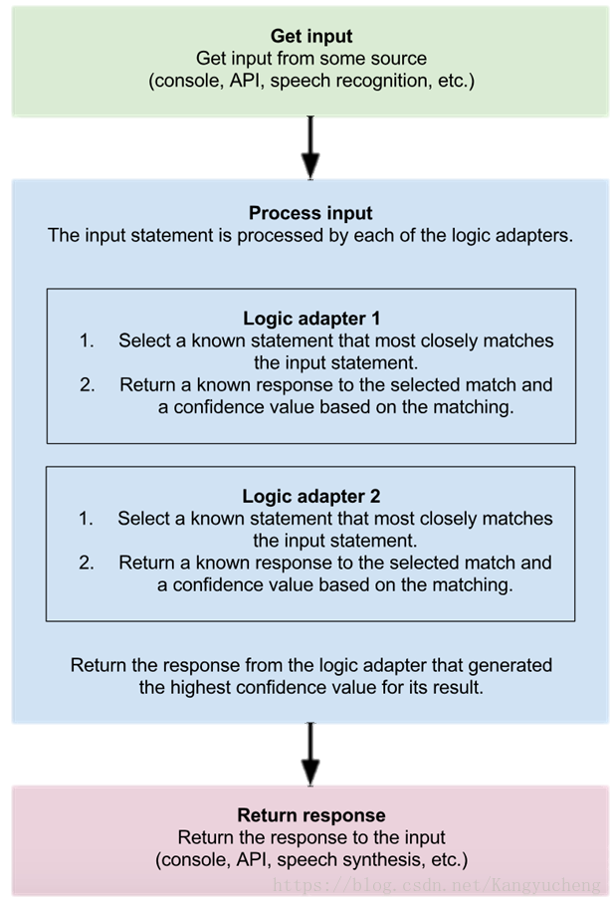
用户给定一个输入
主要流程
对输入进行预处理
利用不同的策略寻找可能的答案
对候选答案进行排序
得到最终答案
将最终答案返回给用户
Notes:
为了分析需求冲突的类型，第一步要分析需求的语义，找到需求的语义结构化定义，就是明确一条需求语句中所包含的各个语义元素，以及这些元素之间的关系。
之后，根据这个结构化定义，找出各个元素与需求语句成分，也就是主谓宾等，之间的对应关系，并借助NLP工具实现自动结构化算法。
然后，根据语义结构化定义和自动结构化算法，结合相关研究，明确需求冲突的定义，制定冲突检测规则。
最后，基于以上三步，实现需求冲突检测算法，算法应该有良好的可用性和可扩展性。

Slide 5
主要模块
1
用修饰器修饰，会根据不同的训练器执行不同的训练方法
Trainer
2
Input/output adapter
预处理输入/输出文本
3
Logit adapter
根据不同的策略搜索正确的答案
4
为ChatterBot提供连接到各种存储系统（如MongoDB或本地文件存储）的接口
Storage adapter
5
Chatbot
对所有模块的整合
Notes:
我的研究方案总的来说就是以现有的无人机需求集为切入点，以当前需求冲突领域的研究为基础，借助NLP相关技术，完成上述研究任务。
第一步是分析99条无人机需求语句，找到需求的一般规律和语义结构化定义。
第二步是手工标注这99条需求，将其拆分为各个元素。
第三步是根据手工标注的经验和NLP工具，设计需求自动结构化算法，主要利用词性标注和语义依存分析技术。
第四步是依据结构化定义和对象之间的关系得到冲突检测规则，同时要参考相关研究。
第五步是根据检测规则实现程序，有较高的查全率和查准率

Slide 6
选择原因
结构清晰
可扩展性强
团队中熟悉NLP的成员比较多
易于应用到实际场景中

Slide 7
项目扩展

Slide 8
项目扩展
针对具体模块的优化
改进logic adaptor，使用深度学习模型
同时增加新训练样本，尝试提高模型表现
优化storage模块，可以使用更多种类的存储服务
封装为微信小程序/公众号服务
提供授权接口
提供数据接口
通过微信小程序/公众号服务方式展示成果

Slide 9
团队分工

Slide 10
项目团队组织
团队组织结构：本团队分为组员和组长。组长组织团队成员沟通协调，根据个人的特长安排任务，每个人都应及时完成
经过团队成员讨论同意，分工安排如下：
组长：郭维泽，主要项目管理、系统的概要设计、相应文档撰写
组员：李书缘，主要负责微信服务的开发、相应开发文档撰写
吕江枫，主要负责项目测试、相应文档撰写
王元玮，主要负责系统的详细设计、相应文档撰写
王云杰，主要负责storage模块的实现、相应开发文档撰写
张延钊，主要负责改进Logic Adaptor 的实现、相应开发文档撰写

Slide 11
团队协作方式
沟通方式：微信和腾讯会议。
简单问题可以在微信群里及时讨论，
重大复杂问题需要商定时间通过腾讯会议开会讨论决定。
协作方式：Github和Microsoft Project。
代码完全通过Github进行同步，文档和相关资料也会同步
文档和进度安排部分通过Microsoft Project 进行协作。

Slide 12
计划进度
任务名称 | 任务量 | 开始日期 | 结束日期
项目确定及介绍 | 13小时 | 3月7日 | 3月11日
项目调研 | 3小时 | 3月7日 | 3月7日
选题会议 | 2小时 | 3月9日 | 3月9日
项目初步熟悉 | 6小时 | 3月10日 | 3月11日
汇报准备 | 2小时 | 3月12日 | 3月12日
撰写项目计划书 | 20--30小时 | 3月13日 | 3月19日
软件需求分析 | 40--50小时 | 3月20日 | 4月2日
软件需求评审 | 30--40小时 | 4月3日 | 4月16日
软件改进与展示 | 80--100小时 | 4月17日 | 5月14日
软件测试分析 | 40--50小时 | 5月15日 | 5月21日
软件测试评审 | 30--40小时 | 5月22日 | 6月5日
软件进度计划与控制 | 60--70小时 | 3月7日 | 6月12日

Slide 13
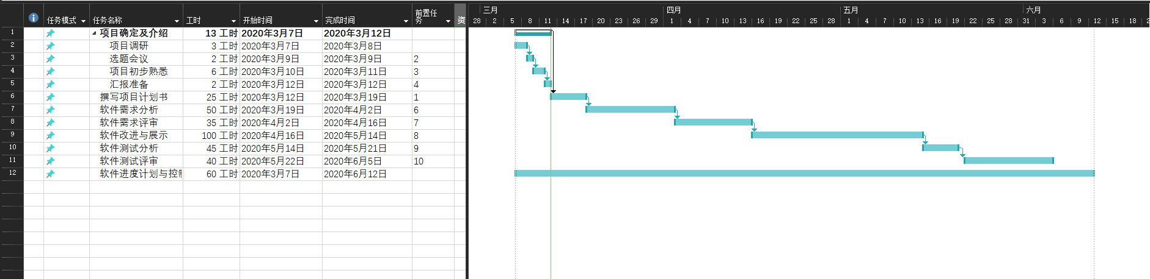
计划进度

Slide 14
感谢倾听
Notes:
最后感谢您的倾听，接下来请您指教

